Slide 1
Автоматическая информационно-аналитическая система сбора и анализа информации о движении лекарственных препаратов в медицинских организациях Ханты-Мансийского автономного округа – Югры
Бюджетное учреждение Ханты-Мансийского автономного округа - Югры «Медицинский информационно-аналитический центр»
Телефон: 8(3467) 318-441

Slide 2
Схема работы ИСМЛП
Сайт для занесения информации о ЛП
Рабочее место
Аналитика
(ЦЛМ, ДЗ)
Рабочее место
Провизора в МО
Приход, расход,
заявки на ЛП
Остатки ЛП,
заявки на ЛП
корректировки
заявок
Аналитика по:
движению ЛП,
- ассортименту ЛП,
- заявкам на ЛП.
корректировка
заявки
данные
НСИ
Интеграционная шина
ЦОД
Сервис НСИ

Slide 3
ВОЗМОЖНОСТИ СИСТЕМЫ:
Размещение минимальной необходимой информации на специализированном сайте;
Автоматическая передача полной информации через интеграционную шину;
Аналитика информации по движению ЛП и по заявкам на ЛП, полученным от МО;
Прогнозирование потребности в ЛП на основе полученных данных;
Корректировка заявок от МО;
Формирование сводной заявки и технического задания на закупку ЛП.

Slide 4
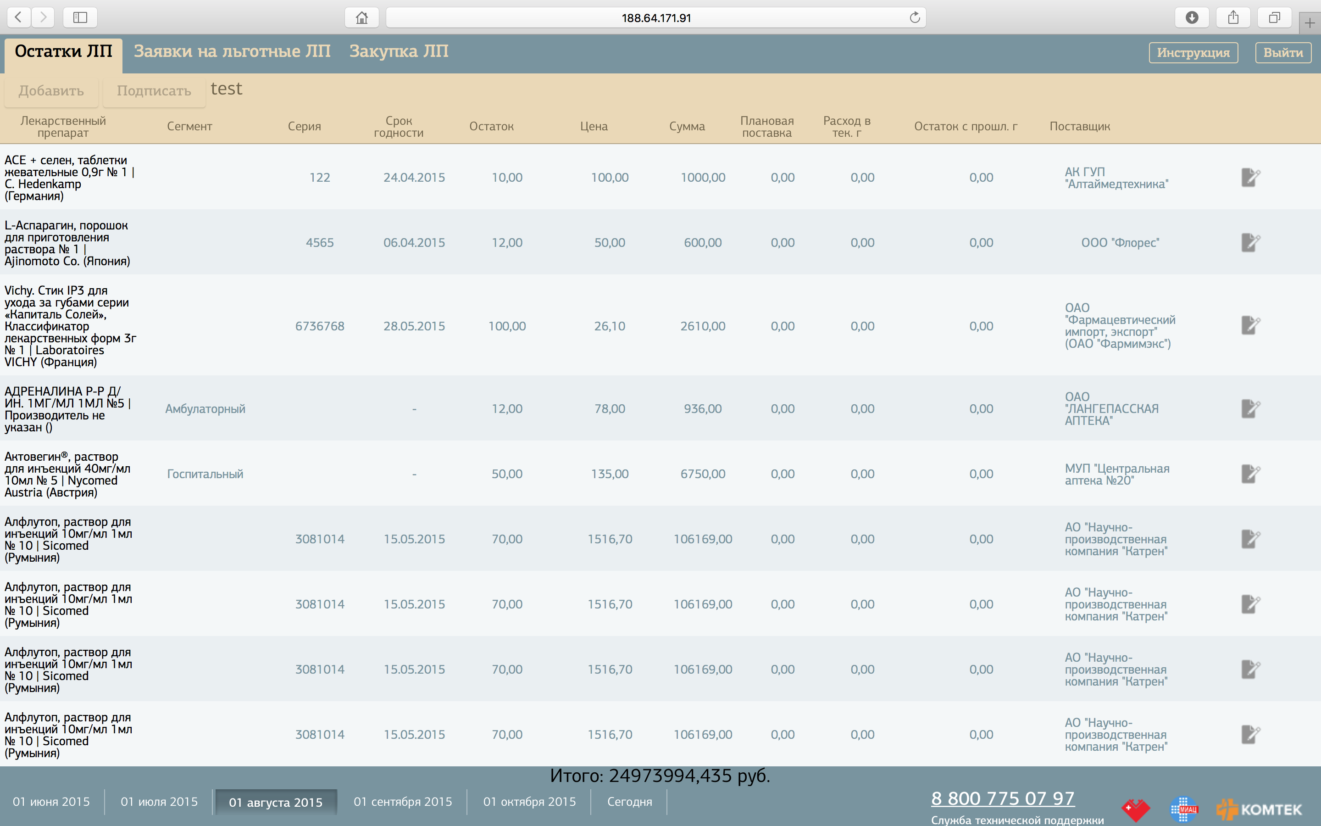
Сайт для занесения информации о ЛП. Форма «Остатки ЛП»

Slide 5
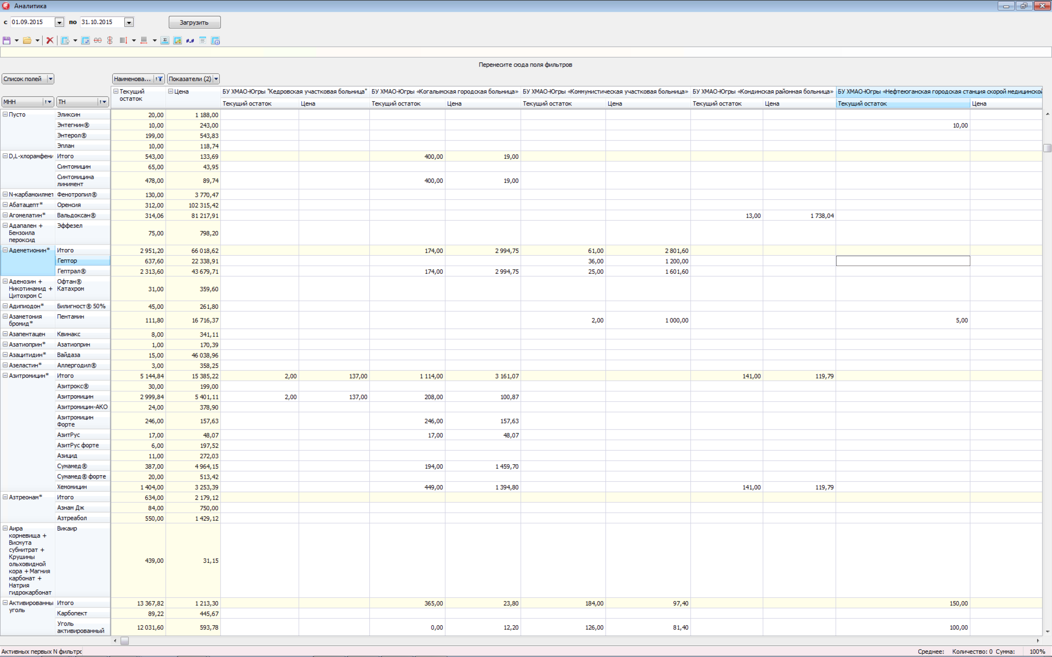
Модуль «Формирование аналитических показателей»

Slide 6
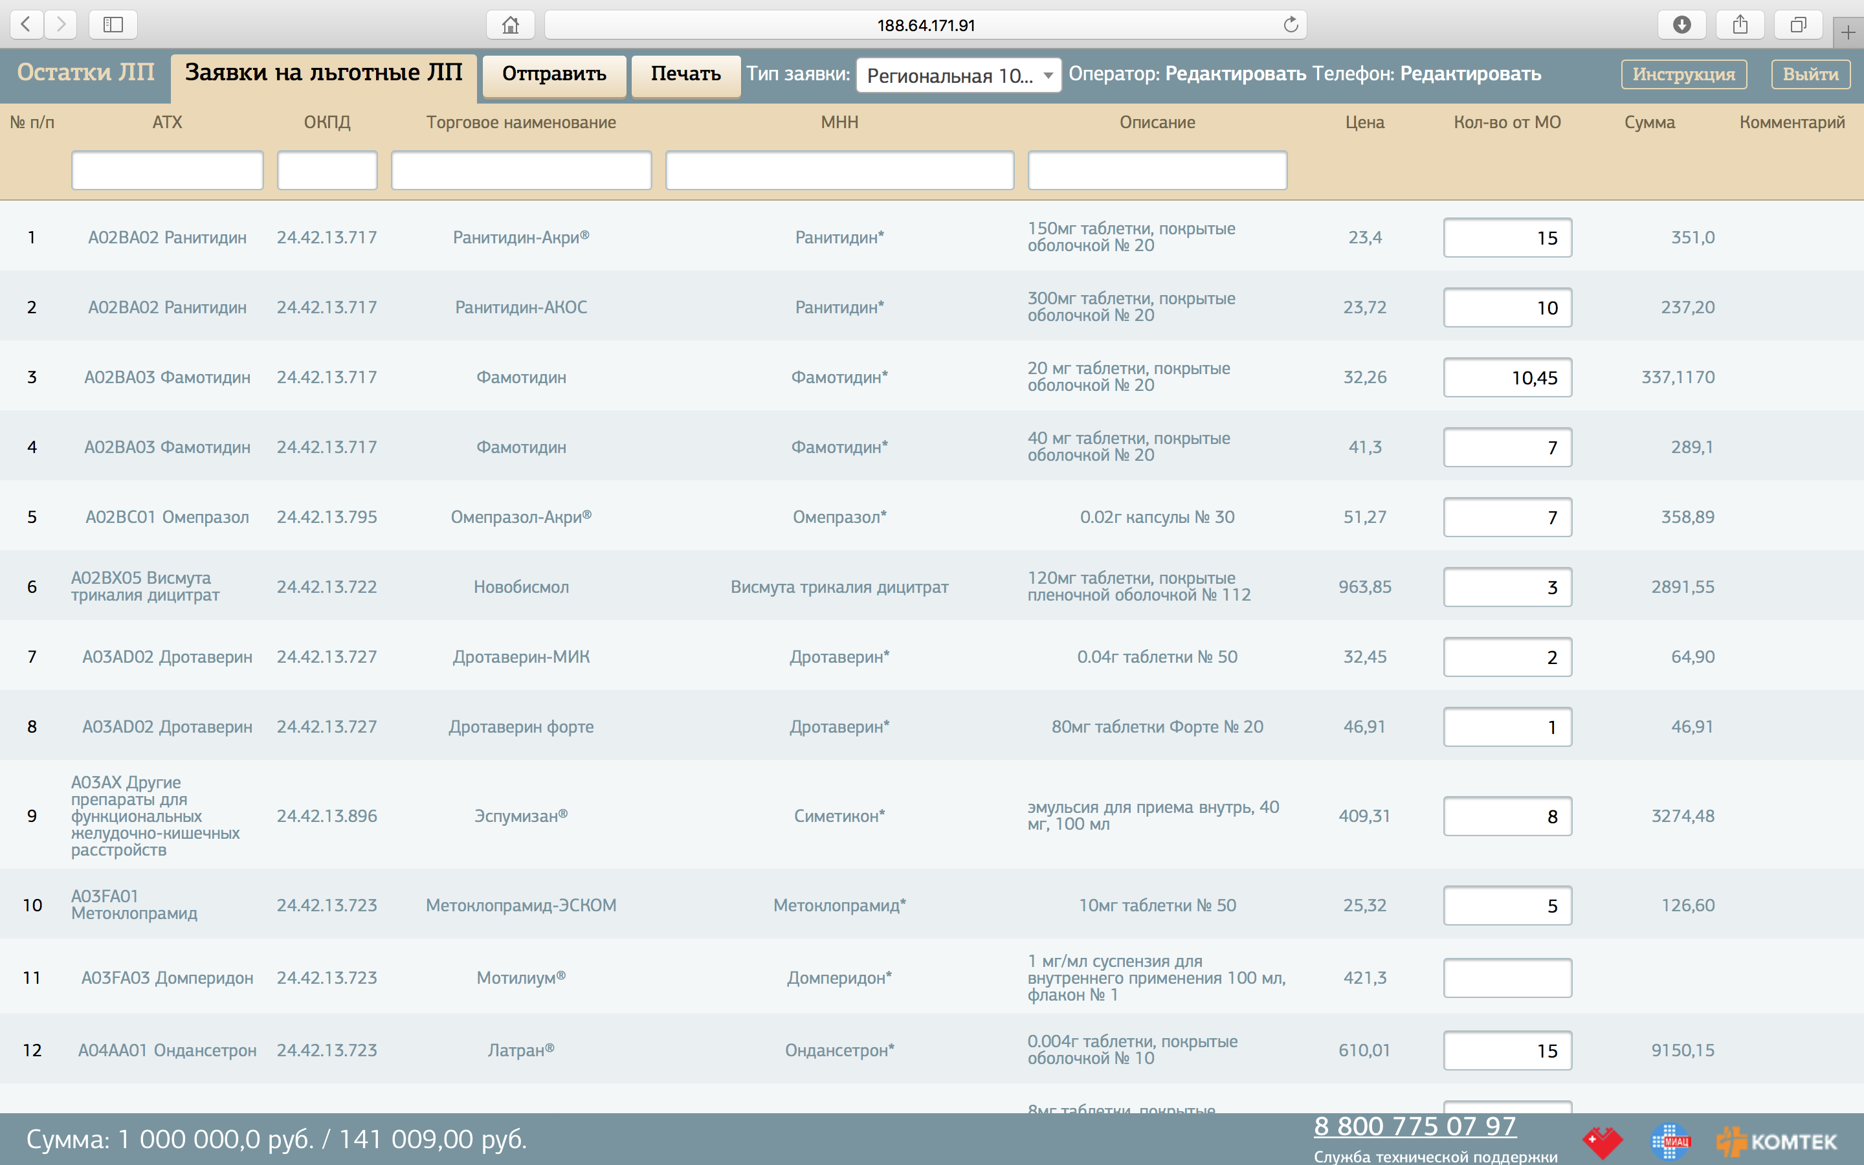
Сайт для занесения информации о ЛП. «Заявка по ЛЛО»

Slide 7
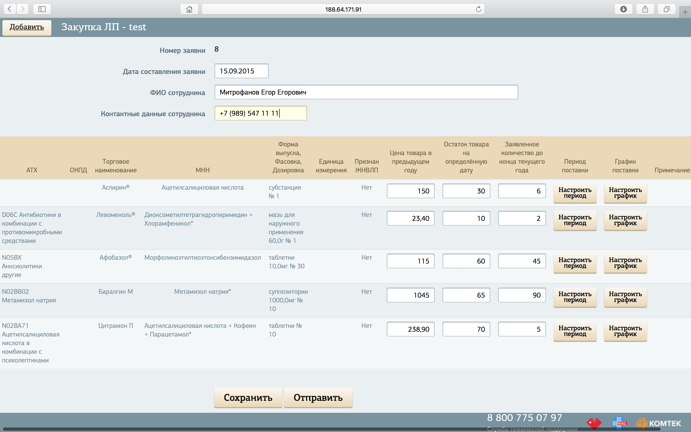
Сайт для занесения информации о ЛП. «Заявка для нужд МО»

Slide 8
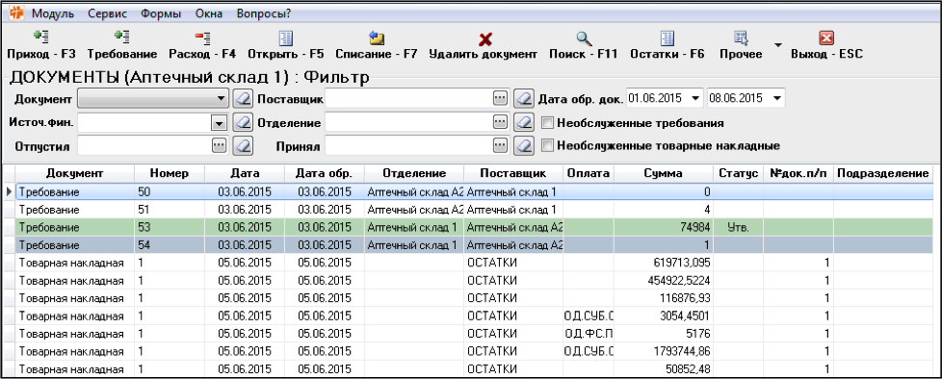
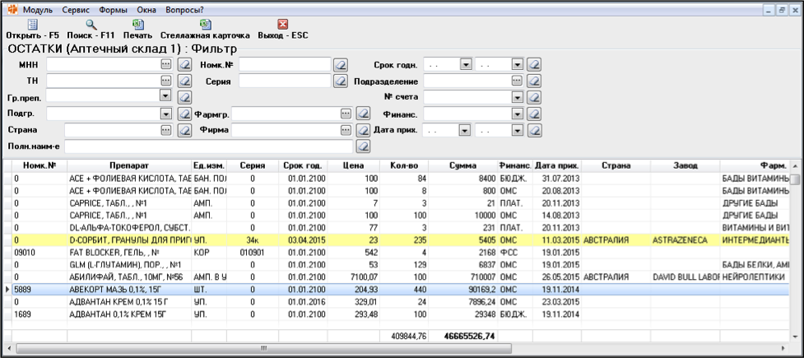
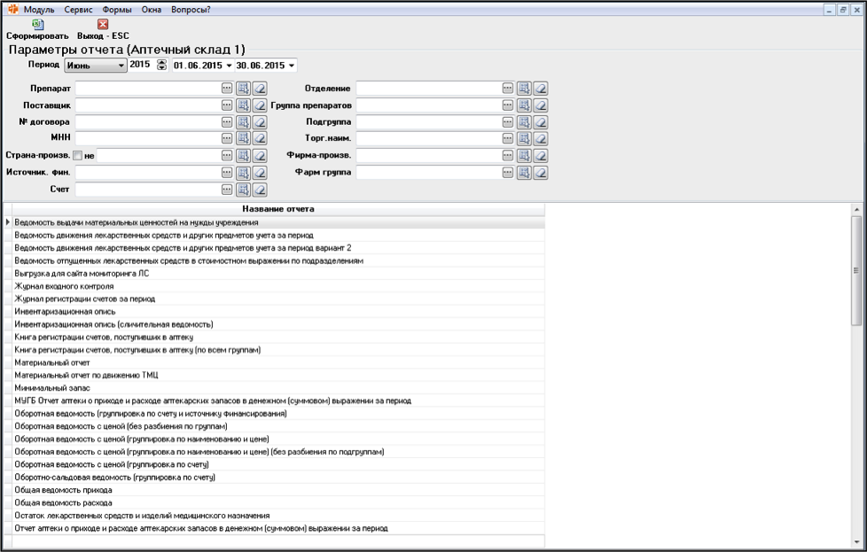
Модуль «Аптека» МИС «Югра»

Slide 9
Результаты использования ИСМЛП
Автоматизация этапов закупки лекарственных препаратов (сбор заявок, формирование ТЗ);
Анализ и планирование объема закупаемых лекарственных препаратов;
Анализ цен от различных поставщиков;
Получение оперативных аналитических показателей по ассортименту лекарственных препаратов на складах медицинских организаций.

